Slide 1
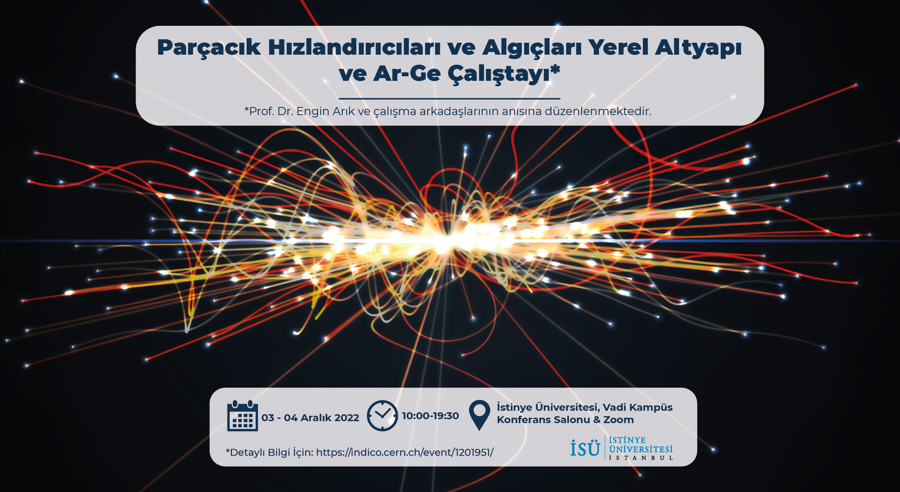
ÇALIŞTAY HAKKINDA
Serkant Ali Çetin

Slide 2
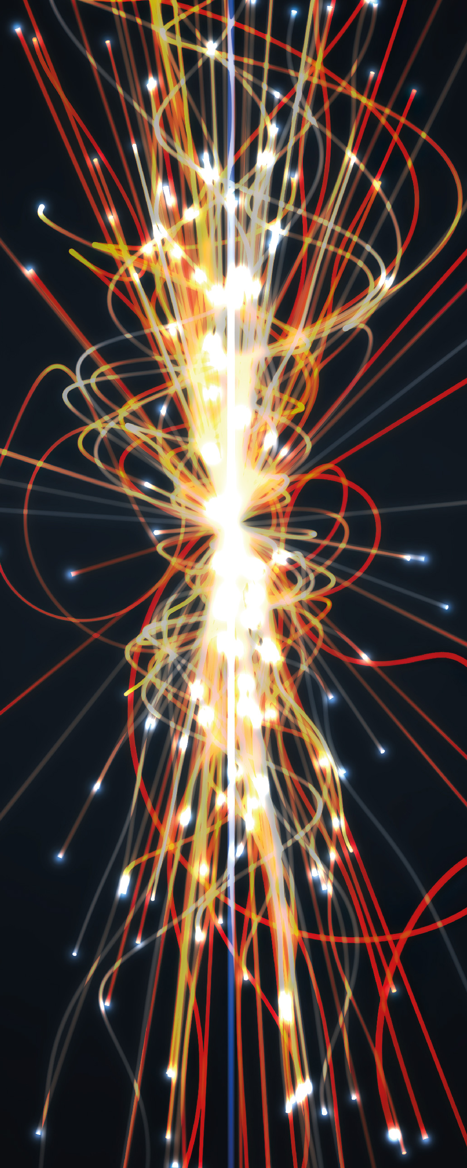
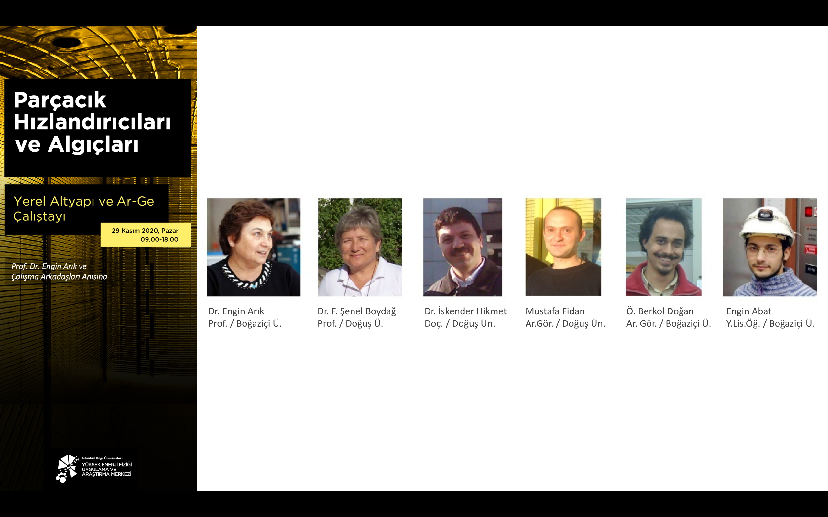

Her yıl Kasım ayının son hafta sonunda Engin Arık ve çalışma arkadaşları anısına düzenlenen “Parçacık Hızlandırıcıları ve Algıçları Yerel Altyapı ve Ar-Ge Çalıştayı”na hoş geldiniz.
Prof. Dr. Engin Arık ve çalışma arkadaşları, 30 Kasım 2007 tarihinde Türk Hızlandırıcı Merkezi Projesinin Isparta'da yapılacak olan çalıştayına gitmek üzere bindikleri uçağın düşmesi sonucu aramızdan ayrıldılar…
2

Slide 3
Engin Arık 1948 - 2007
İstanbul Üniversitesi
Fizik lisans derecesi, 1969
Pittsburgh Üniversitesi
Fizik yüksek lisans derecesi, 1971
Fizik doktora derecesi, 1976
BNL’de (Brookhaven Ulusal Laboratuarı) çalıştı
Londra Üniversitesi
Doktora sonrası araştırmacı, 1976-1979
RAL’da (Rutherford Appleton Laboratuarı) çalıştı
Boğaziçi Üniversitesi
Öğretim Üyesi
1979-1981, Yardımcı Doçent
1981-1983 & 1985-1988, Doçent
(1983-1985 arası özel sektör)
1988-2007, Profesör
(1997-2000 arası Birleşmiş Milletler CNTBTO’da görevli)
90’ların başından itibaren çeşitli CERN deneylerine katıldı ve araştırma ekipleri kurdu:
CHARM-II, CHORUS, SMC, ATLAS, CAST
2006 yılında ekibiyle birlikte “Türk Hızlandırıcı Merkezinin Teknik Tasarımı ve Test Laboratuarları” başlıklı Kalkınma Bakanlığı projesine katıldı.

Slide 4
Engin Arık Türkiye’nin CERN’e tam üye olmasının ulusal yapılanmamız için de ne kadar önemli bir araç olduğunun farkında idi ve hayatı boyunca bunun gerçekleşmesi için mücadele verdi.
Türkiye-CERN ilişkileri ile ilgili kısa bir özet:
Engin Arık 1948 - 2007
Ülkemizin CERN ile ilişkisi 1961 yılında ve ilk defa Türkiye’ye tanınan gözlemci statüsü ile başlamıştır.
Başlarda bireysel çabalarla başlatılan bilimsel çalışmalar daha sonra Türkiye Bilimsel ve Teknolojik Araştırma Kurumu (TÜBİTAK) ve Türkiye Atom Enerjisi Kurumu (TAEK) tarafından değişimli olarak sağlanan kısmi mali destekler ile sürdürülmüştür. TÜBİTAK ve TAEK bu süreçte tam sorumluluğu almak istemediklerinden TÜBA üzerinden ulusal yapılanmanın ve CERN ilişkilerinin yürütülmesi gündeme gelerek ilerlenmiştir; ancak bu süreç de tıkanmıştır.
2006 yılında Başbakanlıkça yapılan görevlendirme ile TAEK, CERN ile ilgili ülkemizde yürütülen faaliyetleri koordine etmek, bilimsel faaliyetlere katılmak, ülkemizde yürütülen çalışmalara mali destek sağlamak ve CERN çalışmalarında ülkemizi temsil etmek üzere görevlendirilmiştir.
TAEK-CERN İşbirliği Anlaşması 2008 yılında imzalanmıştır.
Türkiye 2009 yılında CERN tam üyeliği için başvuru yapmıştır.
2010 yılında, CERN Konseyi Türkiye’nin başvurusunu, aynı dönemde başvuran diğer dört ülkeyle birlikte (İsrail, Sırbistan, Slovenya, Güney Kıbrıs) kabul ederek süreci başlatmıştır.
2011 yılında CERN tarafından kurulan bir inceleme heyeti Türkiye’ye gelerek yerinde incelemelerde bulunmuştur. Bu incelemeler sonuncunda CERN Konseyine son derece olumlu bir rapor iletildiği bildirilmiştir.
Türkiye 2012 yılında CERN tam üyelik başvurusunu geri çekmiş, başvurusunu asosiye üyelik olarak değiştirdiğini bildirmiştir.
Mayıs 2015’te Türkiye’nin CERN asosiye üyeliği resmileşmiştir.
Şu anda CERN’e tam üye 23 ülke bulunmaktadır. Türkiye ile birlikte başvurmuş olan İsrail 2014, Sırbistan 2019 yılında tam üye olmuştur. Güney Kıbrıs 2016, Slovenya ise 2017 yılında tam üye adayı asosiye üye olmuşlardır. Estonya 2021’de tam üye adayı asosiye üye olmuştur. Türkiye’nin asosiye üyeliği ise tam üyelik ön adımı kategorisinde değildir; bu kategoride ayrıca Hırvatistan, Hindistan, Letonya, Litvanya, Pakistan ve Ukrayna bulunmaktadır.

Slide 5
Son 10 yıldaki çalışmaları (1997 – 2007)
Engin Arık 1948 - 2007
CERN LHC deneylerinden ATLAS deneyinde takım lideri ve ülke temsilcisi olarak yer aldı. Deneyin T-DAQ, Müon ve ID-TRT sistemlerinde çalıştı ve fizik potansiyeline yönelik önemli çalışmalar yaptı.
CERN’deki çarpıştırıcı dışı programlardan biri olan CAST deneyine girmek üzere bir ekip kurdu. 1999-2002 yılları arasında aktif olarak çalıştı ancak 2002’de deney katılım giderlerini karşılayacak ulusal kaynak bulamadığından grup olarak deney üyeliği sonlandı. (Daha sonra Serkant Çetin üniversite desteği bularak Engin Arık, Berkol Doğan, Şenel Boydağ ve İskender Hikmet’ten oluşan ekibin CAST deneyine tekrar katılımını sağladı. Bunu takiben bir süre TAEK de MoU masraflarını karşıladı; ancak daha sonra ATLAS ve CMS dışındaki deneyleri desteklemeyeceğiz diyerek MoU imzalamadı)
CERN’deki Neutron Time of Flight (nToF) deneyine katılmak istedi. Deney başkanı Nobel ödüllü Carlo Rubia, Engin Arık’ın ekibiyle deneye katılmasını çok destekledi. Engin Arık deneye katılım için DPT’den kaynak buldu; ancak kaynak bürokratik süreçlerle kullandırılmadı ve sonraki seneye devretmedi. Engin Arık nToF deneyine mali kaynağın söz verilip kullandırılmaması sebebiyle katılamadı. nToF deneyi stratejik önemde bir deney: Carlo Rubia “Hızlandırıcı Sürümlü Sistemler”le Toryum yakabilen yeni nesil nükleer santrallerin fikir babası. HSS’in optimizasyonunda nötron tesir kesitleri kritik önemde ve nToF deneyi bu bilgiyi artıracak bir deney.
Almanya DESY Laboratuarında HERA pozitron-proton çarpıştırıcısı üzerindeki H1 deneyine varil bölgesi müon tetikleme algıç sistemi tasarımı ve üretimini yapmak üzere ekip kurarak deneyden kabul almıştır; ancak çalışmaları destekleyecek kaynak bulamadığı için gerçekleştirememiştir.

Slide 6
Son 10 yıldaki çalışmaları (1997 – 2007)
Engin Arık 1948 - 2007
Ekibiyle birlikte Türkiye’nin ilk Müon Teleskobunun Boğaziçi Üniversitesinde tasarım ve kurulumunu gerçekleştirmiştir. Literatürle uyumlu kozmik müon ölçümlerinin yapılabildiği bu sistem ICFA Enstrümentasyon Okulunda deney olarak programa alınmıştır.
Tıbbi tanı ve teşhis için çok önemli olan PET (Pozitron Emisyon Tomografisi) sistemini yerli bilgi birikimi ve imkanlarla tasarlayarak üretmek hedefiyle ilk kez PoP (Proof of Principle) çalışması gerçekleştirmiştir. Kurulan PET prototipinin tüm mekanik, elektronik, kontrol, veri okuma ve işleme düzeneği ekibi tarafından yapılmıştır.
Silikon mikrostrip algıçların üretimine yönelik Azerbaycan Bilimler Akademisi Fizik Enstitüsü ile işbirliği oluşturdu; bilim insanlarının Türkiye’ye gelmesini sağladı. Saf silikonun Ukrayna’dan temin edildiği, striplerin Azerbaycan’da üretildiği, birleştirme ve elektroniğin Türkiye’de yapıldığı bir kurgu oluşturup temaslar kurdu. Kaynak ve imkanların sağlanmaması sebebiyle bu hayali gerçekleşemedi.
Azerbaycan Bilimler Akademisine bağlı Fizik Enstitüsünde Türkiye ve bölgedeki genç fizikçilerin yetişmesini sağlayacak bir Parçacık Fiziği Enstrümentasyon Okulu kurulması için çalıştı. Sürdürülebilir destek bulamadığı için bu önemli oluşum hayata geçemedi.
2006 yılında ise ekibiyle birlikte Ankara Üniversitesi koordinatörlüğündeki “Türk Hızlandırıcı Merkezinin Teknik Tasarımı ve Test Laboratuarları” başlıklı Kalkınma Bakanlığı projesine katıldı.

Slide 7


BİLİM SANAT EKİNİ VE EĞİTİMİ DERNEĞİ
KARANLIKLARI AYDINLATMAK İÇİN

Slide 8
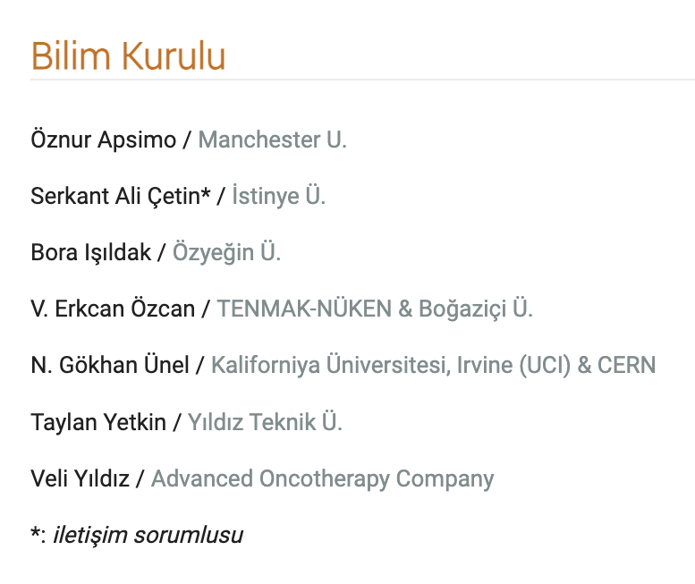
Bu çalıştayda
Bildiri başvuruları
Bilim Kurulu tarafından değerlendirilmiştir.
Bilim Kurulu yaptığı çeşitli toplantılarda çalıştayın amaç ve kapsamına uygun olarak değerlendirme esaslarını belirlenmiştir.
Değerli katkıları sebebiyle Bilim Kurulu üyelerine teşekkür ederiz.

Slide 9
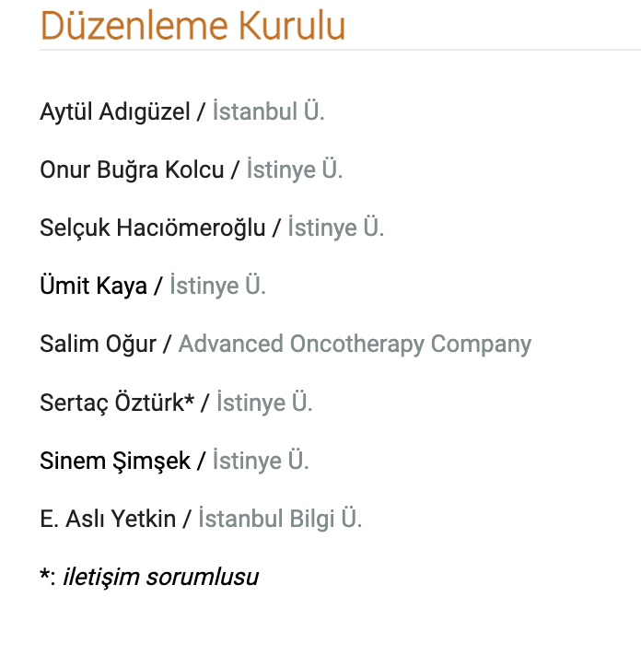
Bu çalıştayda
Çalıştayın organizasyonel süreçlerinde destek veren Düzenleme Kurulu üyelerine ve
İSÜ’nün ilgili birim ve personeline teşekkür ederiz.

Slide 10
Bu çalıştayda
BİLDİRİ ÖZETİ BAŞVURULARI
Toplam başvuru sayısı | 15
Geri çekilen başvuru sayısı | 2
Kabul edilen başvuru sayısı | 12
Kapsam dışı olup programa alınamayan başvuru sayısı | 1
Geçen yılki çalıştay sunumlarıyla örtüşmesi sebebiyle programa alınmayan başvuru sayısı | 0
KABUL EDİLEN BİLDİRİLERİN KONULARA GÖRE DAĞILIMI
Algıç | 8
Hızlandırıcı | 1
Hızlandırıcı & Algıç | 2
Program akışında bildirilerin sunumu için 25 dakika öngörülmüş, 5 dakika da soru cevap için planlanmıştır.
KABUL EDİLEN BİLDİRİLERİN İLLERE GÖRE DAĞILIMI*
*Konuşmacıların bağlı bulundukları kurum itibarıyla
Ankara | 5
Bolu | 1
İstanbul | 5
Konya | 1

Slide 11
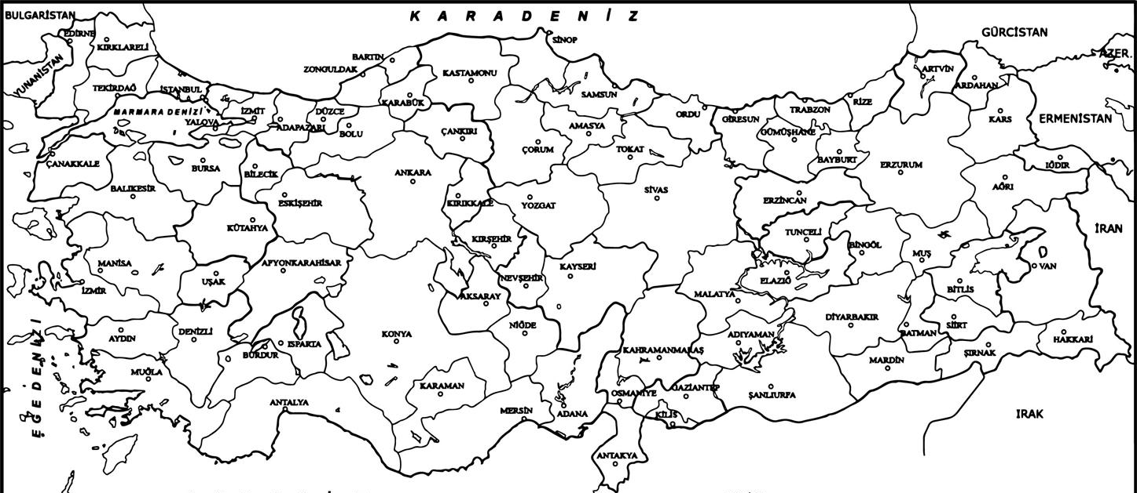
KAYITLI KATILIMCILARIN İLLERE GÖRE DAĞILIMI (TR)
Adana | 5
Aksaray | 1
Ankara | 32
Bolu | 3
Bursa | 4
Elazığ | 1
Erzurum | 1
Eskişehir | 2
Gaziantep | 1
Giresun | 3
İskenderun | 1
İstanbul | 86
İzmir | 5
Kahramanmaraş | 1
Kayseri | 3
Kocaeli | 1
Konya | 1
Manisa | 1
Niğde | 1
Sakarya | 1
Şanlıurfa | 1
Trabzon | 1
Yozgat | 1
Toplam | 157
Bu çalıştayda
KAYITLI KATILIMCILARIN İLLERE GÖRE DAĞILIMI (yurtdışı)
Bari | 1
Bonn | 1
Cenevre | 5
Frankfurt | 1
Hamburg | 1
Manchester | 1
Marburg | 1
Münih | 1
Toplam | 12
KAYITLI KATILIMCILARIN KADRO/POZİSYON DAĞILIMI
Öğretim Üyesi | 39
Öğretim Görevlisi | 2
Doktora Sonrası Araştırmacı | 7
Üniversite dışı kamu kurumu personeli | 5
Araştırma Görevlisi | 5
Araştırmacı | 11
Bursiyer | 12
Uzman | 6
Diğer | 82
KAYITLI KATILIMCILARIN EĞİTİM DURUMU DAĞILIMI
Doktora Derecsi | 52
Y. Lisans Derecesi | 5
Lisans Derecesi | 8
Doktora Öğrencisi | 21
Y. Lisans Öğrencisi | 14
Lisans (+Lise) Öğrencisi | 69
Doktoralı | 31%
Öğrenci | 62%
İstanbul | 51%
Ankara | 19%
2-5 arası katılımlı iller | 15%
Tek katılımlı iller | 8%
Yurt dışı | 7%

Slide 13
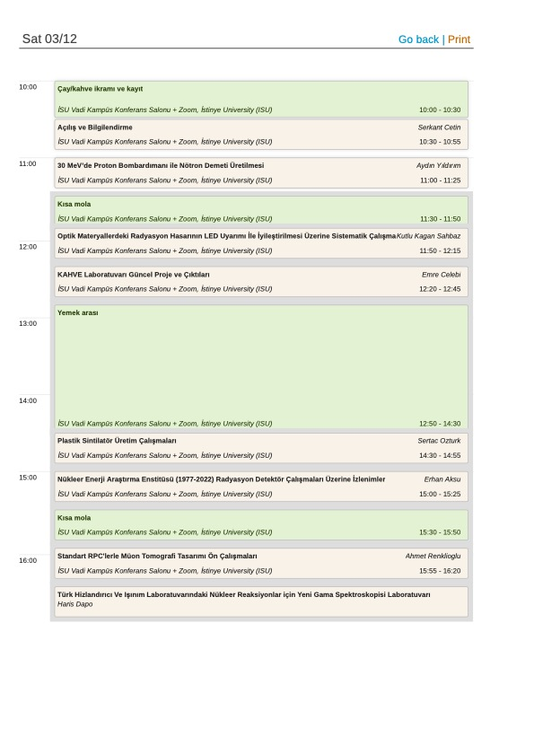
Cumartesi
Günü
Programı
Oturum başkanları:
10.30-11.30 Serkant Çetin
11.50-12.50 Sertaç Öztürk
14.30-15:30 Aytül Adıgüzel
15.50-16.50 Taylan Yetkin

Slide 14
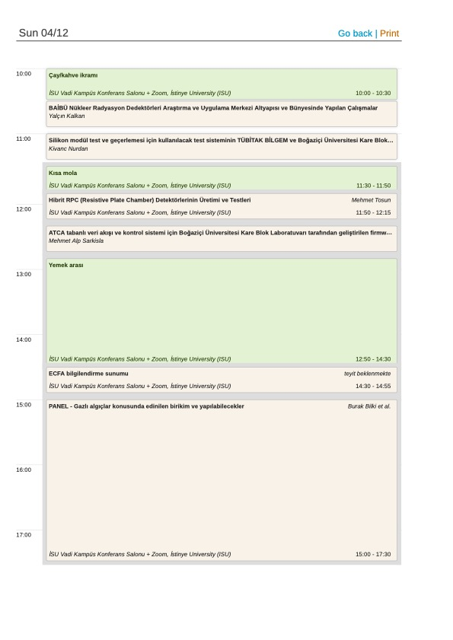
Pazar
Günü
Programı
Oturum başkanları:
10.30-11.30 Onur Buğra Kolcu
11.50-12.50 Bora Işıldak
14.30-17:30 Serkant Çetin

Slide 15
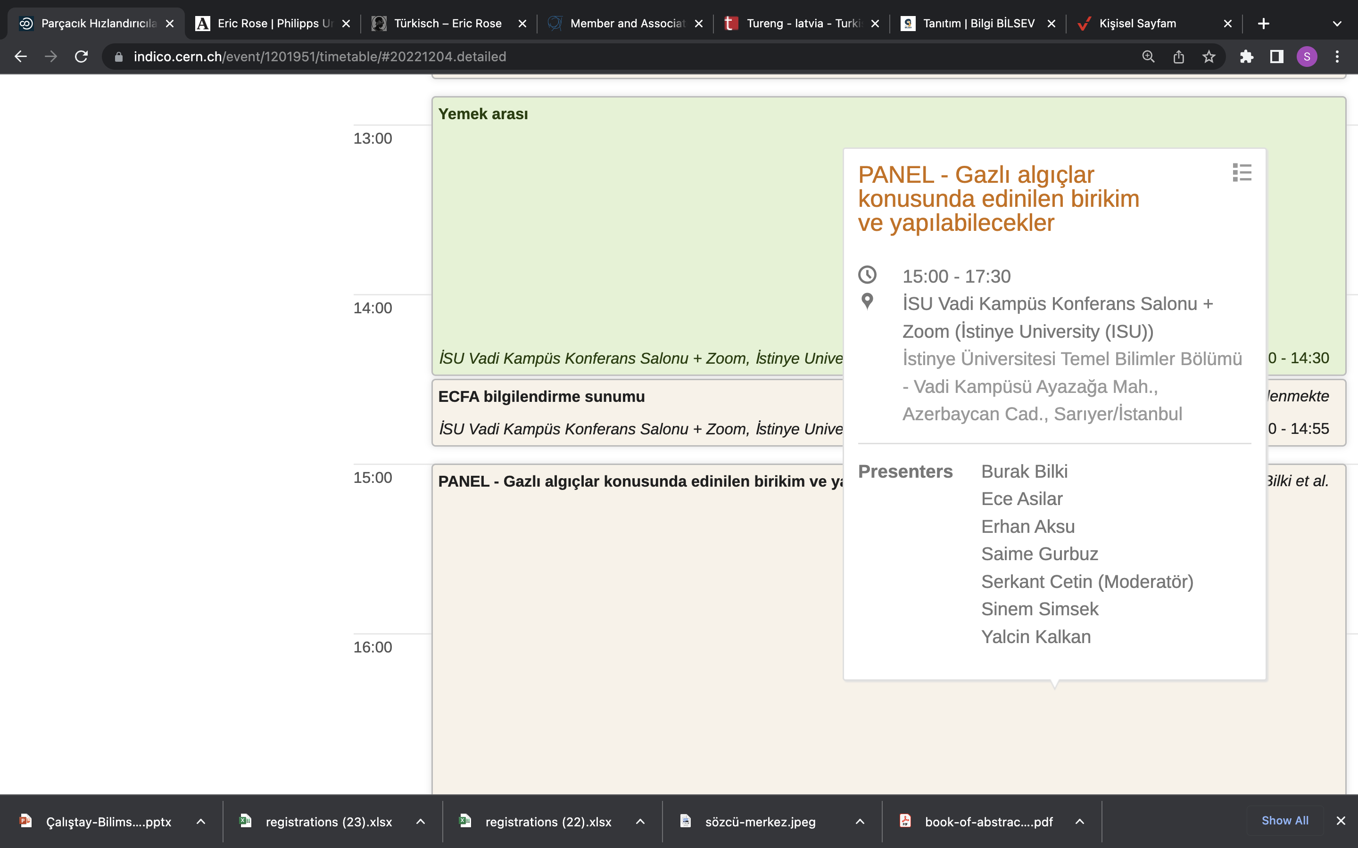
Bu çalıştayda

Slide 16
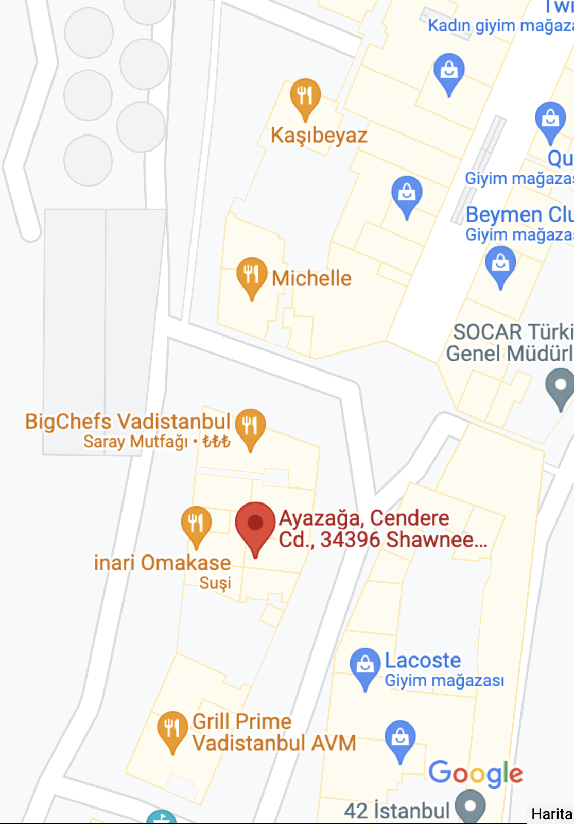

Bu çalıştayda
YEMEK ARALARINDA…
Öğle yemekleri için herhangi bir organizasyon yapılmamıştır.
Vadi İstanbul bölgesinde 3-5 dk. yürüme mesafesinde bir çok restoran alternatifi bulunmaktadır.
Aynı zamanda AVM’nin üst katındaki «food court» içinde de çok sayıda alternatif var.
AVM
girişi
Kampüs girişi ->

Slide 17
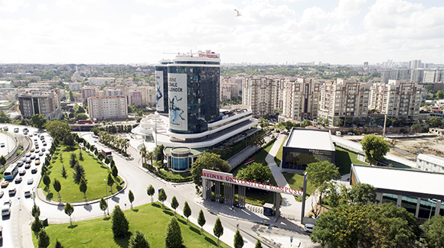
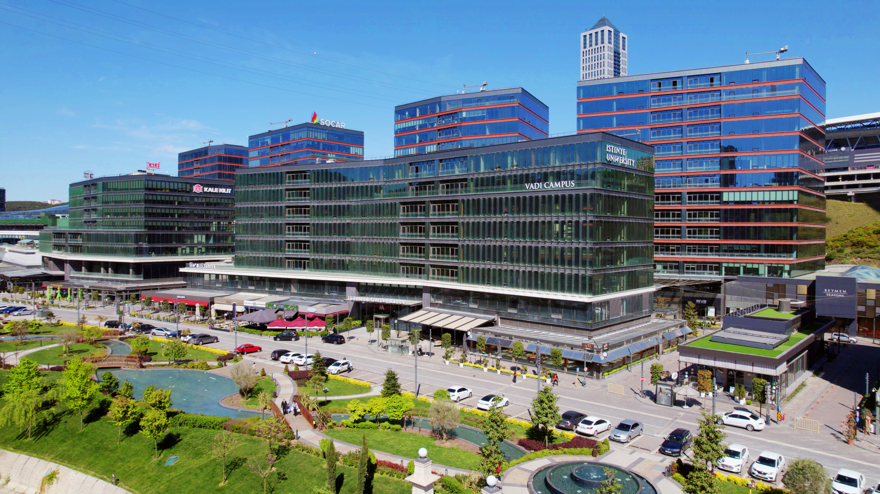
İstinye Üniversitesi hakkında
Kuruluş: 2015
9 Fakülte: 8377 öğrenci
2 Yüksekokul: 3330 öğrenci
Lisansüstü Enstitü: 531 öğrenci
Toplam: 12238 öğrenci
403 öğretim üyesi
97 öğretim görevlisi
80 araştırma görevlisi
Toplam: 580 öğretim elemanı
TOPKAPI KAMPÜS
VADİ KAMPÜS

Slide 18
İSÜ Yüksek Enerji ve Parçacık Fiziği (YEPAF) Araştırma Grubu hakkında
Araştırma Grubunun çekirdek kadrosu son bir yıl içinde teşkil oldu:
  Prof. Dr. Serkant Ali Çetin
  Prof. Dr. Sertaç Öztürk
  Doç. Dr. Andrew Beddall
  Dr. Öğr. Üyesi Onur Buğra Kolcu
  Dr. Öğr. Üyesi Selçuk Hacıömeroğlu
  Dr. Sinem Şimşek
  2 teknik personel (Müh. Ahmet Renklioğlu & Müh. Orhan Seyrek)
Proje/Program:
  CERN-ATLAS Deneyi Ulusal Destek Projesi (TENMAK), yürütücü S. Çetin
  Aktif Zırhlamalı Gama Sondası Geliştirilmesi (TÜBİTAK 1005) yürütücü O. B. Kolcu
  Geniş Alanlarda Toprak Nem Miktarını Ölçen Yeni Bir Kozmik Işın Nötron Sensörü Üretimi (TÜBİTAK 1512) yürütücü S. Öztürk
  Cosmic WISPers, COST Aksiyonu, secondary proposer & MC üyesi: S. Çetin
Uluslararası işbirlikleri
  ATLAS(CERN), BESIII(IHEP), CAST(CERN), FCC(CERN), sr-EDM(BNL)
Laboratuar altyapısı:
  1 x 60 m² + 1 x 270m² algıç ve hızlandırıcı ArGe Laboraturarları
  Doktora Programı
  Yüksek Enerji ve Parçacık Fiziği alanında kurgulanmış tematik bir doktora programıdır
  Eğitim dili İngilizce
  Öğrenim ücreti alınmamakta
  İlgili alanlardan hem lisans hem yüksek lisans mezunları kabul edilmekte.
  https://lisansustu.istinye.edu.tr/

Slide 19
Parçacık hızlandırıcıları ve parçacık algıçları konularında yerel olarak yürütülen Ar-Ge faaliyetleri ile mevcut ve kurulmakta olan ya da kurulması önerilen/planlanan altyapı tesisleri hakkında bilgilendirme ve değerlendirme ortamı yaratmayı hedeflediğimiz bu çalıştay serisine katkı ve katılımınız için teşekkürler.
Ayrıca, çalıştay organizasyonunda yer alan Düzenleme Kurulu üyeleri ile Bilimsel Programın hazırlanmasını sağlayan Bilim Kurulu üyelerine
ve İSU-YEPAF çalışmalarına destekleri için İstinye Üniveristesi Rektörlüğüne
çok teşekkürler.
Verimli bir çalıştay olması dileklerimle…
Serkant Ali Çetin
İSÜ Temel Bilimler Bölümü Bölüm Başkanı

